Slide 1


Python en Acción: Raíces de una Función
Profesor: Alejandro Cartes
Sábado 7 de Septiembre 2024

Slide 2
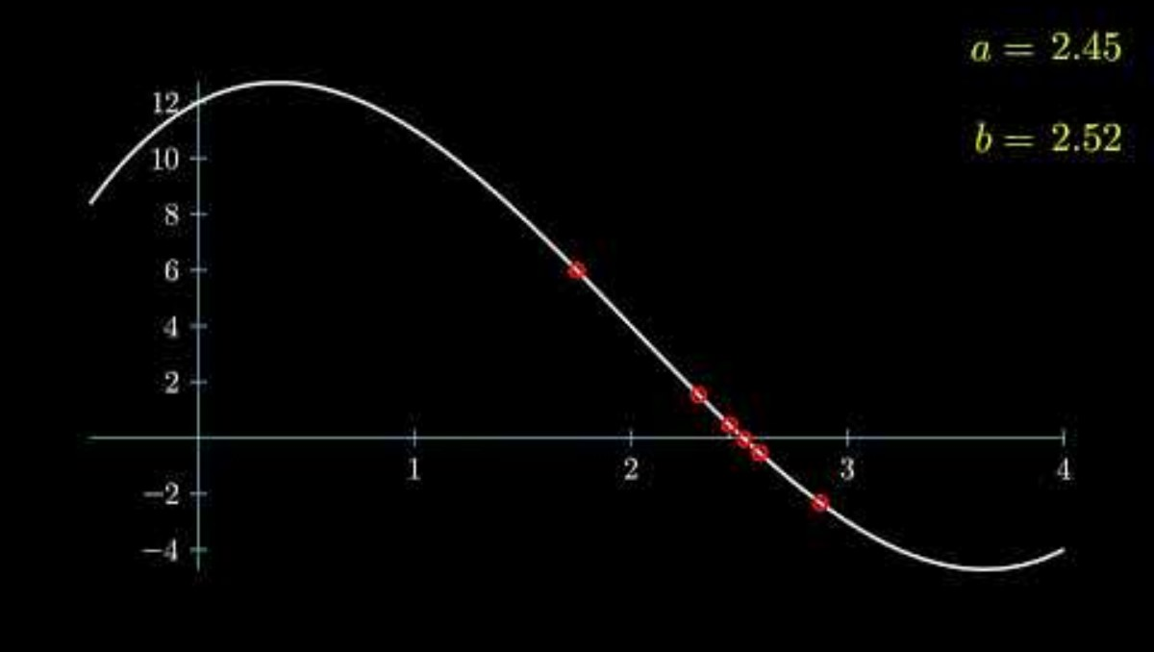
Método de la Bisección

Slide 3
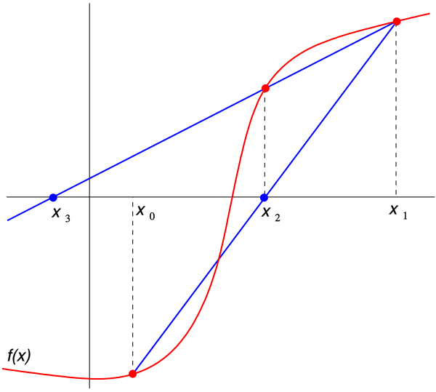
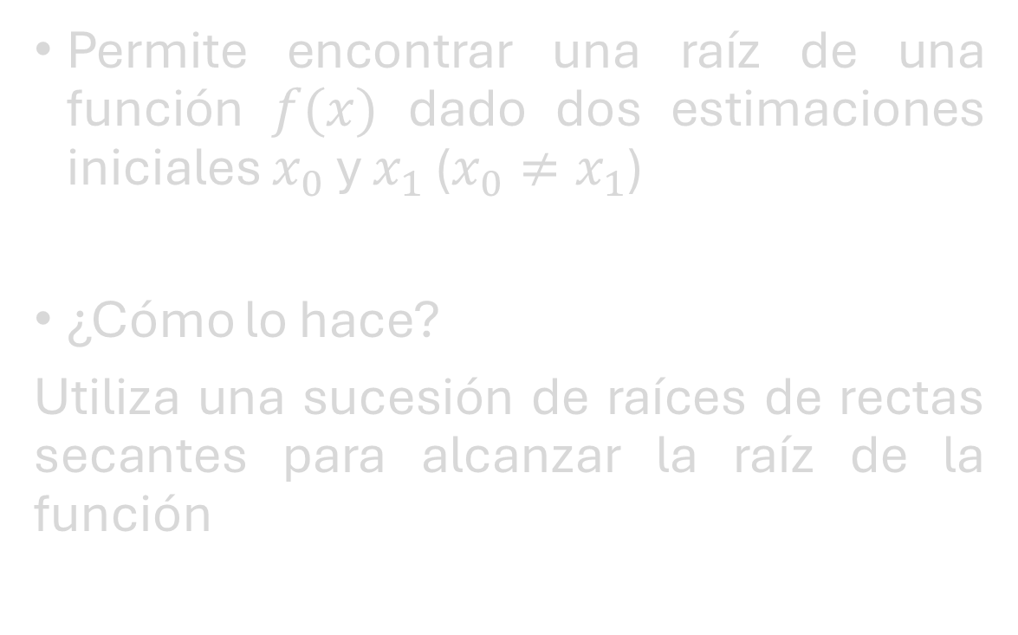
Método de la Secante
Permite encontrar una raíz de una función $f(x)$ dado dos estimaciones iniciales $x_{0}$ y $x_{1}$ ($x_{0}≠x_{1}$)
¿Cómo lo hace?
Utiliza una sucesión de raíces de rectas secantes para alcanzar la raíz de la función

Slide 4
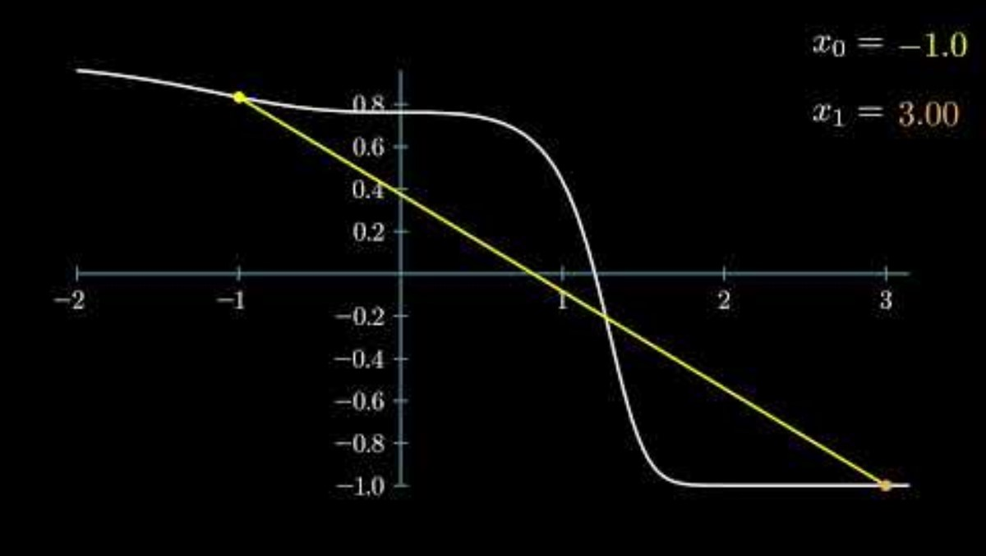
Método de la Secante

Slide 5
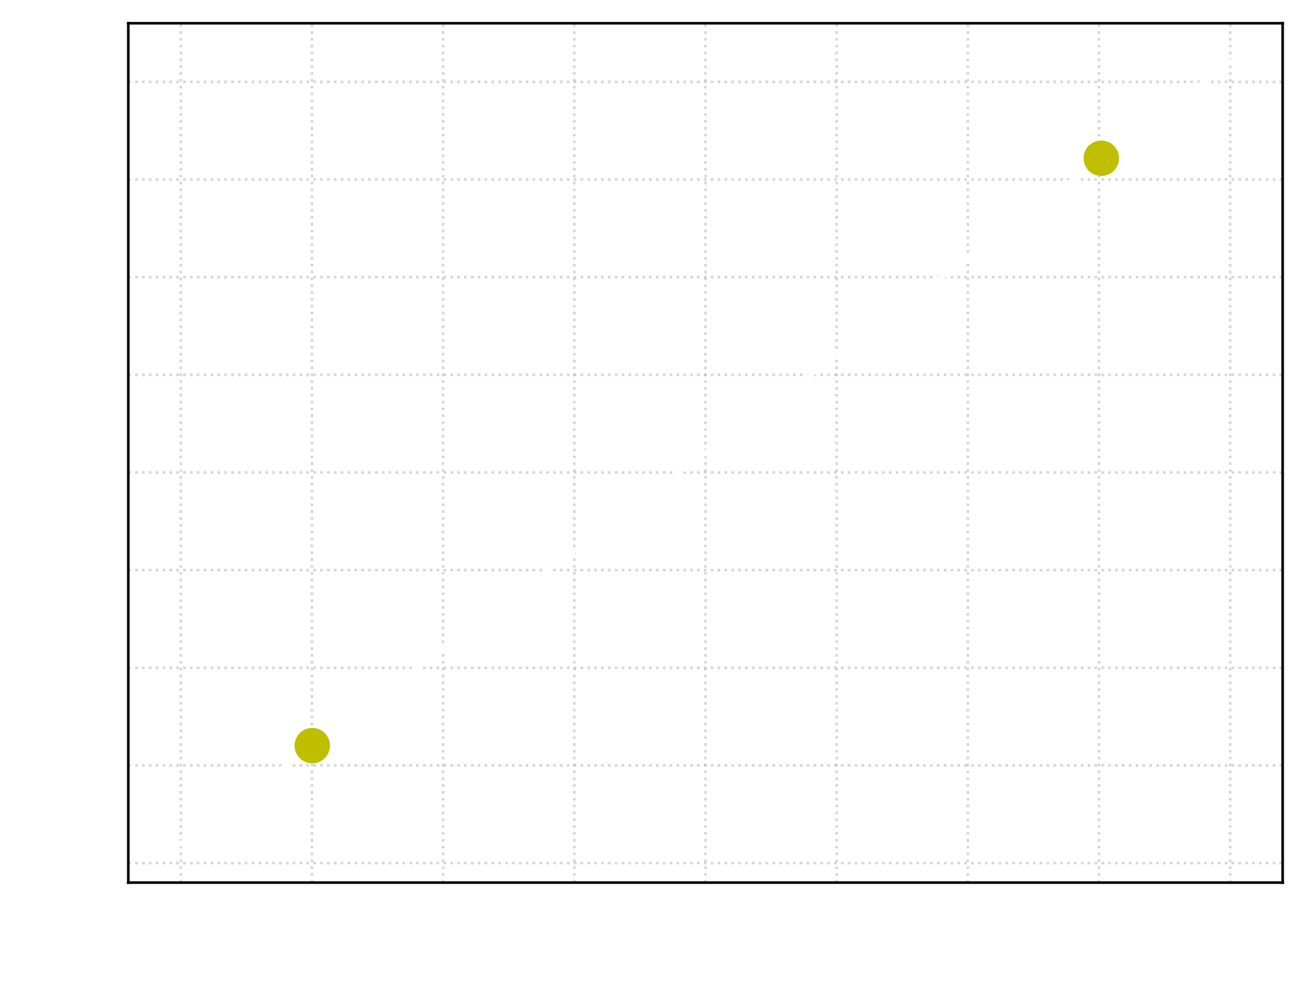






Primero, recordemos la ecuación de la recta que cruza por dos puntos
Procedimiento
$$y −y_{1}=m \left(x−x_{1}\right)$$
$$y_{2}$$
Donde:
$$m=\frac{y_{2}−y_{1}}{x_{2}−x_{1}}$$
$$y_{1}$$
$$x_{1}$$
$$x_{2}$$

Slide 6


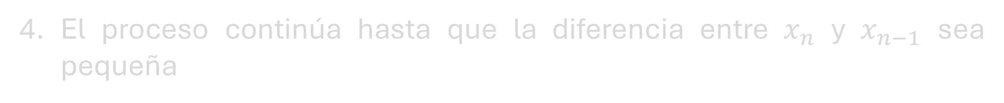
Procedimiento
Se calcula la recta entre los puntos iniciales $x_{0}$ y $x_{1}$
$$y−f\left(x_{1}\right)=\frac{f\left(x_{1}\right)−f\left(x_{0}\right)}{x_{1}−x_{0}}(x−x_{1})$$
Se determina la raíz de la recta resultante: $x_{2}$ tal que $y\left(x_{2}\right)=0$
$$⇒x_{2}=x_{1}−\frac{x_{1}−x_{0}}{f\left(x_{1}\right)−f\left(x_{0}\right)}f\left(x_{1}\right)$$
Se repite el procedimiento, pero en vez de $x_{0}$ y $x_{1}$, utilizamos $x_{1}$ y $x_{2}$
El proceso continúa hasta que la diferencia entre $x_{n}$ y $x_{n−1}$ sea pequeña

Slide 7
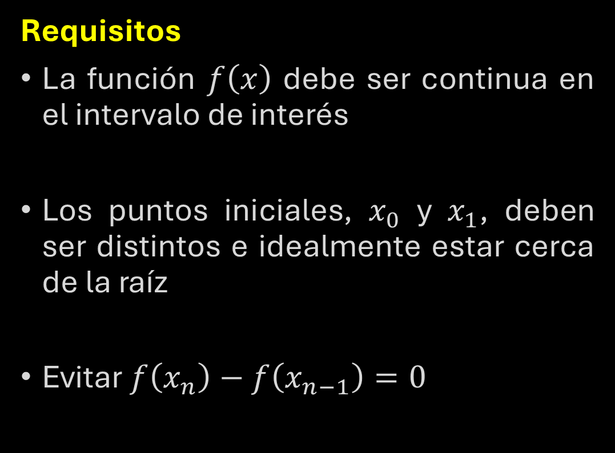
Método de la Secante
Requisitos
La función $f\left(x\right)$ debe ser continua en el intervalo de interés
Los puntos iniciales, $x_{0}$ y $x_{1}$, deben ser distintos e idealmente estar cerca de la raíz
Evitar $f\left(x_{n}\right)−f\left(x_{n−1}\right)=0$

Slide 8
¿Dudas – Preguntas?

